Slide 1
সবাইকে শুভেচ্ছা

Slide 2
রুপা মল্লিক রুপু
সহকারি শিক্ষক
টি এন্ড টি গেইট সরকারি প্রাথমিক বিদ্যালয়
খাগড়াছড়ি।

Slide 3
শিখনফল
৮.৩.১ কি কি মৌসুমী ফল পাওয়া যায় তার নাম বলতে পারবে।
৮.৩.২ মৌসুমী ফলের শ্রেনিকরণ করতে পারবে।
৮.৩.৪ সারা বছর পাওয়া যায় এমন ফলের নাম বলতে পারবে।

Slide 4
চলো একটি ভিডিও দেখি
http://youtube.com/watch?v=3PJ9EfmF920
আমরা জাতীয় ফল নিয়ে একটি ভিডিও দেখলাম, এটি একটি মৌসুমী ফল।

Slide 5
আজ আমরা পড়বো
অধ্যায়ঃ ৭
পাঠ: খাদ্য
পাঠ্যাংশঃ মৌসুমী ফল
পৃষ্ঠা নং : ৪৯

Slide 11
প্রশ্নগুলোর উত্তর দাও
১। মৌসুমের ভিত্তিতে ফলগুলোকে কয়টি ভাগে ভাগ করা যায় এবং তা কি কি ?
উত্তরঃ তিনটি ভাগে। যথাঃ গ্রীষ্মকালীন, শীতকালীন ও বারোমাসি ফল।
২। ফলে কোন কোন পুষ্টি উপাদান পাওয়া যায় ?
উত্তরঃ ভিটামিন ও খনিজ লবণ পাওয়া যায়।
৩। কয়েকটি শীতকালীন ফলের নাম বল ।
উত্তরঃ জলপাই,বরই, কমলা ইত্যাদি।
৪। সারা বছর পাওয়া যায় এমন দুটি ফলের নাম বল।
উত্তরঃ কলা ও নারিকেল।

Slide 12
শুন্যস্থান পুরণ কর
গ্রীষ্মকালীন
পেয়ারা
শীতকালে
বারোমাসি
১। আমাদের দেশে বেশি ফল হয়না…………… ।
২। নারিকেল ………… ফল।
৩। আম, জাম ইত্যাদি ………… ফল।

Slide 13
সৃজনশীল কাজ

Slide 14
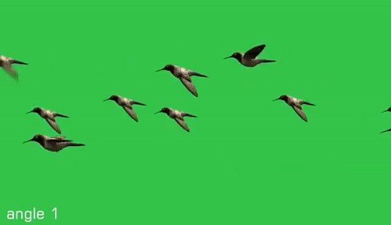
ধন্যবাদ সবাইকে

